Slide 1
PROJETO ALETHEIA RAC
O que o nosso vendedor faz
para gerar uma venda?
Inteligência Comercial em Ligações B2B · Frota PJ
RMR · 13/07/2026
Notes:
Abertura. Não ler o slide — dizer o título como pergunta e passar rápido para o gancho.

Slide 2
O NÚMERO QUE NINGUÉM ESPERA
7%
das 1.275 ligações analisadas em junho terminaram em contrato fechado.
E antes de pensar que é o time: mais da metade nem era pra fechar.
Aletheia RAC · Inteligência Comercial · Frota PJ
2
Notes:
2 min. Não abrir com metodologia. Ler o número, pausar, depois a segunda frase. Deixa a plateia curiosa antes de explicar os 56,7%.

Slide 3
CONTEXTO — RÁPIDO, SEM ENTRAR NO MÉTODO
A escala da análise
1.275 ligações
gravadas · 1.109 clientes · junho de 2026
IA + Python
cada conversa analisada por IA (Gemini), cruzada com scoring automático
A pergunta central
“O que o vendedor faz para fechar um contrato?”
Amostra em dobro a caminho
novo lote de 5.348 ligações já entrou e está sendo processado
Aletheia RAC · Inteligência Comercial · Frota PJ
3
Notes:
2-3 min. Uma frase de escala por item, sem abrir o framework de 15 perguntas. Se perguntarem do método, tem documento completo à parte.

Slide 4
01
O mercado real é
menor do que parece
Antes de julgar comportamento, é preciso medir o esforço certo
4
Notes:
Transição. 5 segundos.

Slide 5
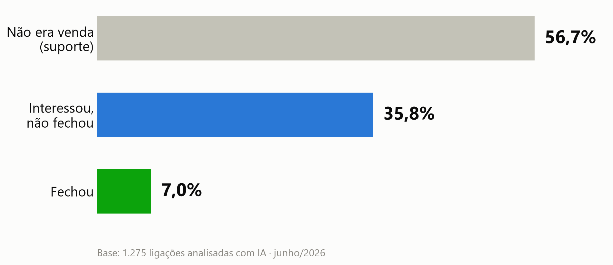
HIPÓTESE 1 · CONFIRMADA
Mais da metade das ligações nunca teve chance de virar venda
Aletheia RAC · Inteligência Comercial · Frota PJ
5
Notes:
3 min. Ler os 3 números. Frisar: 56,7% é suporte/senha/biometria/onboarding — não é ligação de venda perdida, é ligação que nunca foi de venda.

Slide 6
HIPÓTESE 1 · O QUE APARECE NA PRÁTICA
Renovação que chegou sozinha — sem nenhuma ação comercial
“Oi, boa tarde. Tudo bem?”
“Eu queria saber, não sei se era no WhatsApp ou no e-mail,
para eu poder fazer a renovação, né?”
“Ah, sim. Não recebeu? Eu te mandei no e-mail...”
“Tá, eu vou mandar de novo, então, que é o link
de prorrogação do contrato, né?”
Cliente 25966050 · 170s · Fechou renovação · Score comercial: 0
O que isso revela:
O contrato renovou sem nenhum comportamento comercial. O cliente ligou pedindo o link, o vendedor enviou.
Renova por inércia — e migra por inércia quando o concorrente ligar primeiro com proposta ativa.
Aletheia RAC · Inteligência Comercial · Frota PJ
6
Notes:
2-3 min. Nome do vendedor oculto de propósito (exemplo negativo). Também vale citar rapidamente: 16+ clientes num único bloco nem conseguiram falar com o responsável pelo contrato — aparece como 'chamada realizada', mas não teve conversa comercial.

Slide 7
HIPÓTESE 1 · POR QUE ISSO IMPORTA
“Não é que o time é ruim.
É que estamos medindo
o esforço errado.”
Aletheia RAC · Inteligência Comercial · Frota PJ
7
Notes:
1 min. Frase de fechamento da seção — dita devagar. Desarma defensividade antes de entrar em comportamento na Hipótese 2.

Slide 8
02
Fechar sem data
é não fechar
O comportamento isolado com maior impacto fixável no funil
8

Slide 9
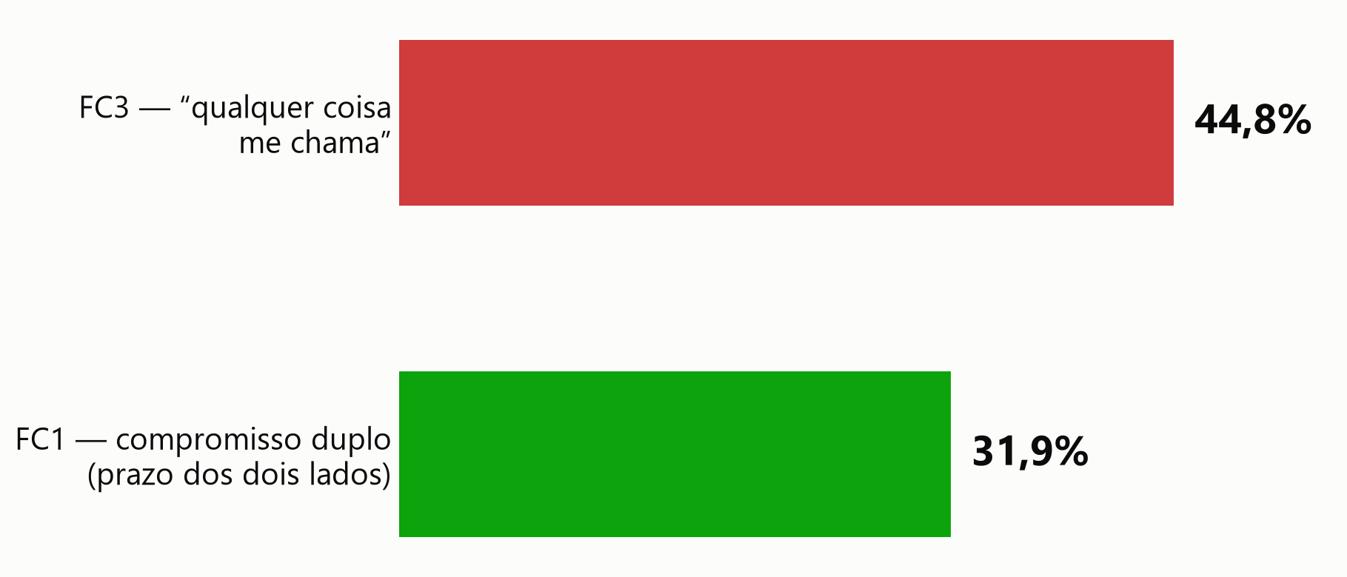
HIPÓTESE 2 · CONFIRMADA
O time fecha com convite genérico, não com compromisso
9%
prazo definido
dos dois lados
Aletheia RAC · Inteligência Comercial · Frota PJ
9
Notes:
2 min. FC3 domina o time (44,8%). FC1 (compromisso duplo, o mais forte) aparece em 31,9% — mas prazo definido dos DOIS lados (o padrão-ouro) é só 9%.

Slide 10
HIPÓTESE 2 · O QUE APARECE NA PRÁTICA
“Qualquer coisa me chama” — sem data, sem próximo passo
“A gente tem um cadastro aqui da sua empresa que foi
atualizado este ano em janeiro, mas não tivemos ainda
o prazer de recebê-los...”
“E a gente pode manter esse cadastro ativo?” — “Pode.”
“Eu vou te mandar um e-mail, qualquer situação futura
pode nos procurar. Beleza, bom trabalho!”
Cliente 26468784 · 66s · Cadastro ativo, sem negócio
O problema:
Sem data, sem compromisso do cliente, sem razão pra ele ligar de volta. O cadastro fica “ativo” indefinidamente.
Caso real: cliente com proposta do concorrente Carro Zero (assinatura, 12 meses). Vendedor enviou contraproposta por WhatsApp e fechou a ligação com “qualquer coisa me chama”. R$ 24.000/ano em jogo — decisão 100% do cliente, sem follow-up estruturado.
Aletheia RAC · Inteligência Comercial · Frota PJ
10
Notes:
3 min. Nome do vendedor oculto (exemplo negativo). O caso Carro Zero é o gancho de risco financeiro real — usar para conectar com a Hipótese 3 em seguida.

Slide 11
HIPÓTESE 2 · O QUE MUDA COM UMA FRASE
Fechamento genérico vs. fechamento com prazo
HOJE
“Qualquer coisa me chama.”
Cliente some. Sem próximo passo. Sem urgência.
PROPOSTO (FC1)
“Vou te mandar a proposta hoje às 14h. Você consegue me dar um retorno até quinta?”
Cliente tem uma expectativa. Vendedor tem um motivo para ligar.
Aletheia RAC · Inteligência Comercial · Frota PJ
11
Notes:
2 min. Essa é a virada de chave mais barata da apresentação — não exige treinamento longo, exige disciplina de uma frase.

Slide 12
Não é um comportamento
isolado — é a combinação
que multiplica
03
A resposta mais direta à pergunta “o que gera uma venda”
12

Slide 13
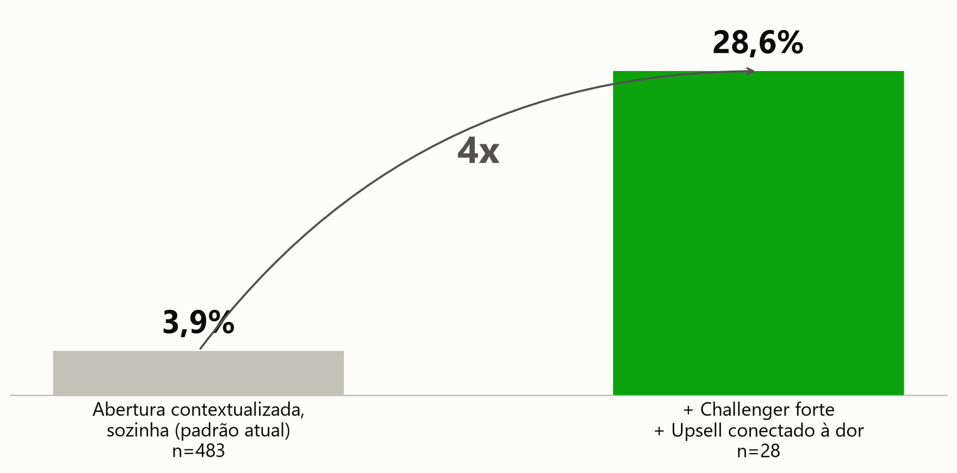
HIPÓTESE 3 · CRUZAMENTO CONFIRMADO
Sozinho, o comportamento certo quase não move o número
Aletheia RAC · Inteligência Comercial · Frota PJ
13
Notes:
3 min. Abertura contextualizada sozinha fecha quase igual à taxa base (3,9% vs 7,0% geral). Abertura + Challenger forte + upsell conectado à dor juntos: 28,6% — quase 4x. Citar honestamente o tamanho da amostra do combo (n=28) se perguntarem: é a maior taxa entre as combinações com leitura confiável.

Slide 14
HIPÓTESE 3 · O CHALLENGER EM AÇÃO
Revelar o custo oculto do concorrente, não só dizer que é melhor
“O preço deles realmente está no menor preço. Agora,
eu quero que você fique tranquilo: eles não têm
cobertura total. Aí cobram tudo na indenização.”
“A taxa de operação nossa é 12% e a deles é 20%.”
Cliente: “Com vocês eu nem fiz cotação,
eu fui direto e já fechei.”
Rodrigo, vendedor · Cliente 13382750 · 342s · CH1
O que o vendedor fez:
Em vez de só afirmar que a Localiza é melhor, revelou um dado concreto e verificável — taxa de operação e cobertura.
Exemplo positivo: nome mantido de propósito, é reconhecimento.
Aletheia RAC · Inteligência Comercial · Frota PJ
14
Notes:
2 min. Nome do vendedor mantido — comportamento positivo, reconhecimento em vez de constrangimento.

Slide 15
HIPÓTESE 3 · O UPSELL CONECTADO À DOR
Não é persuasão — é a conta que o cliente não tinha feito
“A diária está mais cara que o mensal. Se ampliar para mensal, você economiza.”
“Quanto tempo você vai precisar? X dias × R$ diária = R$ Y. O mensal custa R$ Z.”
Padrão recorrente nas ligações que fecham (B5)
21,3%
presente nas ligações
que fecharam
13,9%
presente nas que só
interessaram
+7,4pp
maior diferencial
isolado da base
Aletheia RAC · Inteligência Comercial · Frota PJ
15
Notes:
2 min. B5 é o maior diferencial isolado — mas o slide anterior já mostrou que combinado com abertura+challenger ele multiplica, não só soma.

Slide 16
VOLTANDO À PERGUNTA QUE ABRIU O PROJETO
O que o vendedor que fecha faz, que o time em geral não faz
1 · Sonda o contexto antes de propor — abertura contextualizada + Challenger
2 · Conecta o produto a uma dor real do cliente — upsell, não catálogo
3 · Fecha com data, não com convite genérico — compromisso dos dois lados
Cada um sozinho move pouco o número. Juntos, multiplicam por 4x.
Aletheia RAC · Inteligência Comercial · Frota PJ
16
Notes:
1-2 min. Slide-resumo — se alguém só lembrar de um slide, é este. Volta explicitamente à pergunta do diretor.

Slide 17
DA ANÁLISE PARA A AÇÃO
Próximos 30 dias
Ligar pros 5 clientes críticos identificados pelo scoring
Hoje
Escalar biometria/senha para produto e operações
Esta semana
Treinar CH1 — revelar custo oculto do concorrente
2 semanas
Treinar B5 — upsell conectado à dor
2 semanas
Trocar “qualquer coisa me chama” por prazo com data
2 semanas
Aletheia RAC · Inteligência Comercial · Frota PJ
17
Notes:
3 min. Termina em ação, não em dado. Os 5 clientes críticos e os códigos completos estão no documento de apoio.

Slide 18
VISÃO DE ESCALA
“O que vocês viram hoje é uma foto
de junho. Depois de validado,
isso vira um filme.”
Novo lote de 5.348 ligações ≈ 1 mês de volume (~178/dia) cabe em ~6 chamadas de API por dia — dentro da cota gratuita. Backlog zera entre 13/07 e ~20/07; depois disso, feedback quase diário, sem custo adicional.
Perguntas?
18
Notes:
2-3 min + buffer de perguntas. Fecha em visão, não em dado. Se perguntarem por que só 3 hipóteses: há mais 7 no documento completo (H1, H3, H4, H6-H9) — essa é a versão para alinhar antes da apresentação completa.

